Slide 1
MÓDULO DE PRÉ-FÍSICA · AULA 16
Vetores no Plano
→
V
Adição, subtração e decomposição cartesiana
POSSOR · Pré-Física · Aula 16
1

Slide 2
Grandezas Escalares vs. Grandezas Vetoriais
Massa (5 kg) e temperatura (25 °C) ficam perfeitamente definidas apenas com um número e uma unidade: são grandezas escalares. Mas dizer que você aplicou "uma força de 50 N" não diz quase nada: a força é para cima? Para frente? Puxando a 30°? Vetores exigem Módulo, Direção e Sentido.
Os Três Elementos de um Vetor
1. Módulo (intensidade/tamanho) · 2. Direção (reta suporte, ex: horizontal) · 3. Sentido (a seta, ex: direita)
POSSOR · Pré-Física · Aula 16
2

Slide 3
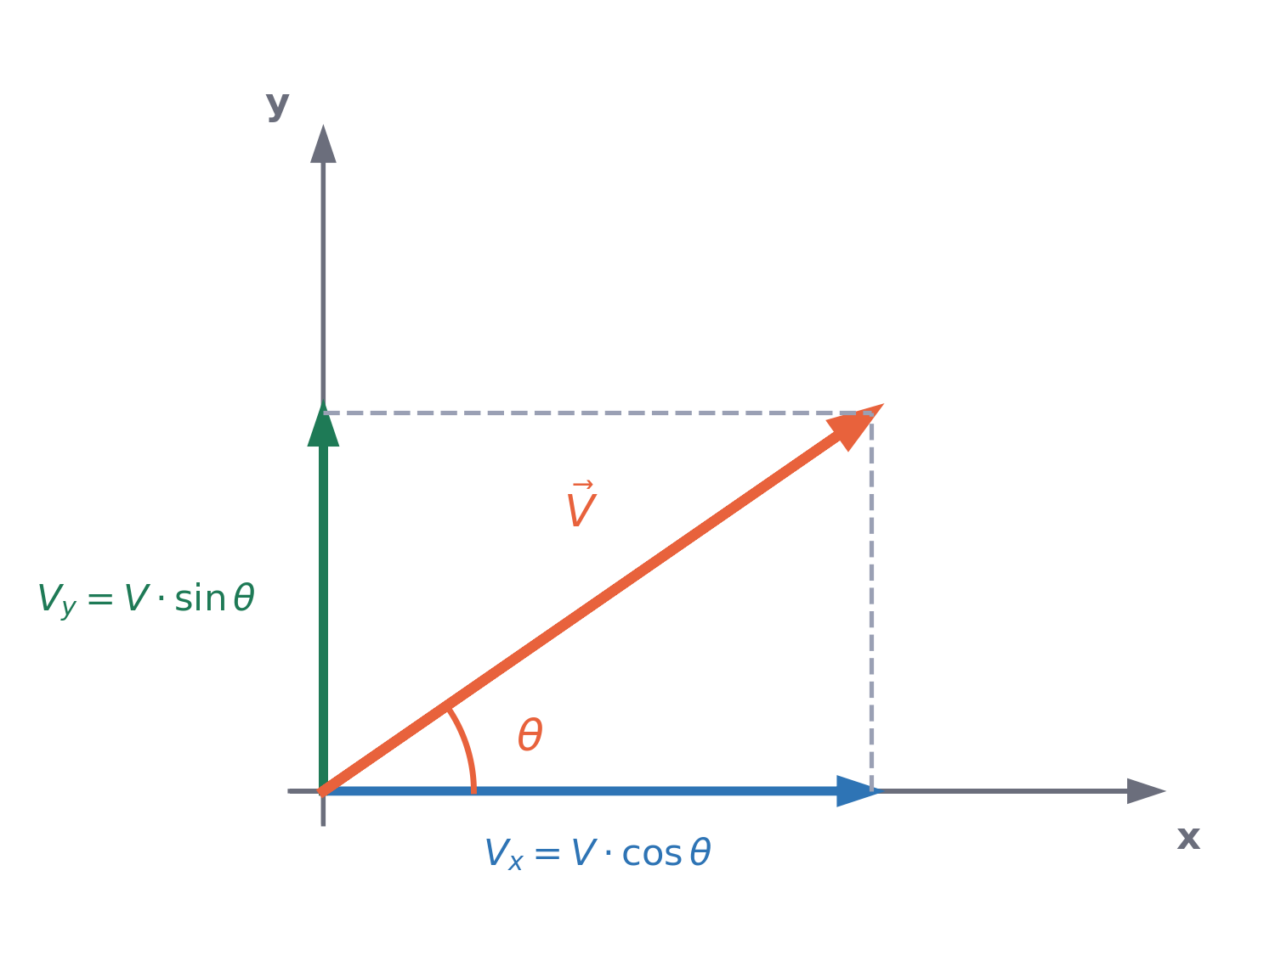
Decomposição Cartesiana de um Vetor
Projeção nos Eixos Cartesianos:
Qualquer vetor oblíquo V equivale à ação simultânea de duas componentes ortogonais:
Vx = V · cos θ (eixo x, encostado no θ)
Vy = V · sen θ (eixo y, oposto ao θ)
Módulo: |V| = √(Vx² + Vy²)
POSSOR · Pré-Física · Aula 16
3

Slide 4
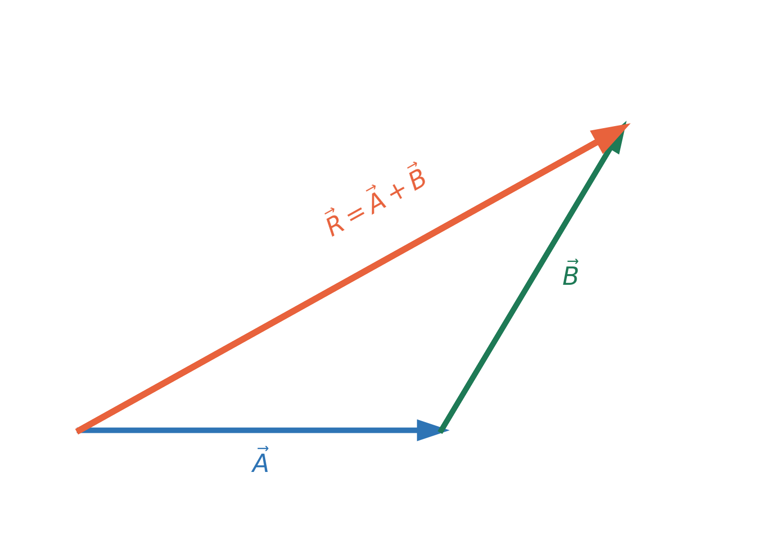
Adição Geométrica — Método Ponta-à-Cauda
Regra do Polígono (Ponta-à-Cauda):
1. Desenhe o vetor A.
2. Na ponta de A, posicione a cauda de B.
3. O vetor resultante R parte da cauda do primeiro até a ponta do último.
Subtração D = A - B:
Basta somar A com o oposto de B: A + (-B).
POSSOR · Pré-Física · Aula 16
4

Slide 5
O Método Analítico (Componentes)
Para somar dois ou mais vetores algebricamente:
1. Decomponha cada vetor nos eixos x e y: A = (Ax, Ay) e B = (Bx, By)
2. Some cada eixo separadamente:
Rx = Ax + Bx e Ry = Ay + By
3. Recombine as componentes no módulo resultante:
|R| = √(Rx² + Ry²)
POSSOR · Pré-Física · Aula 16
5

Slide 6
Obstáculo Epistemológico — Troca de Seno e Cosseno
ERRO CLÁSSICO: Aplicar "Vx = V · cos θ" sem olhar de onde parte o ângulo!
Se o ângulo fornecido for com a VERTICAL (y), Vx passa a ser SENO e Vy passa a ser COSSENO.
Ângulo com a Horizontal (θ):
• Vx = V · cos θ (colado)
• Vy = V · sen θ (separado)
Ângulo com a Vertical (α):
• Vx = V · sen α (separado)
• Vy = V · cos α (colado)
POSSOR · Pré-Física · Aula 16
6

Slide 7
Algoritmo de Resolução Vetorial em 4 Passos
PASSO 1: Faça o desenho dos vetores no plano cartesiano e identifique os ângulos.
PASSO 2: Decomponha cada vetor em componentes x e y com atenção aos sinais (+ e -).
PASSO 3: Some todas as componentes x para obter Rx, e todas as y para obter Ry.
PASSO 4: Calcule o módulo final aplicando Pitágoras: |R| = √(Rx² + Ry²).
POSSOR · Pré-Física · Aula 16
7

Slide 8
Exemplo Prático — Resultante de Forças
Problema: Uma força F₁ de 50 N puxa a 37° acima da horizontal (cos 37° = 0,8; sen 37° = 0,6). Uma força F₂ de 20 N puxa para a direita (horizontal). Qual o módulo da resultante?
1. Decomposição: F₁x = 50 · 0,8 = 40 N ; F₁y = 50 · 0,6 = 30 N
2. Força F₂: F₂x = 20 N ; F₂y = 0 N
3. Soma: Rx = 40 + 20 = 60 N ; Ry = 30 + 0 = 30 N
4. Módulo: |R| = √(60² + 30²) = √(3600 + 900) = √4500 ≈ 67,1 N
POSSOR · Pré-Física · Aula 16
8

Slide 9
Hora dos Exercícios — Fixação
QUESTÃO 1
Dois vetores de deslocamento são dados por A = (3, 1) m e B = (1, 2) m. Determine as componentes e o módulo do vetor resultante R = A + B.
|R|=?
💡 Dica
Some as componentes correspondentes: Rx = Ax + Bx e Ry = Ay + By. Depois aplique Pitágoras.
|R| = [ ? ] m
POSSOR · Pré-Física · Aula 16
9

Slide 10
✓
Gabarito e Encerramento
Resolução
Resumo do Módulo
Rx = 3 + 1 = 4 m
Ry = 1 + 2 = 3 m
|R| = √(4² + 3²) = √25
|R| = 5 metros (Terno 3-4-5)
Vetores são fundamentais para toda a Física. Dominar a decomposição ortogonal por seno e cosseno e a recomposição analítica por Pitágoras garante autonomia completa para Cinemática, Dinâmica e Estática.
POSSOR · Pré-Física · Aula 16
10

